Slide 1
Запуск речи
Мила и Тёпа знакомятся
«Потерянная игрушка»

Slide 2



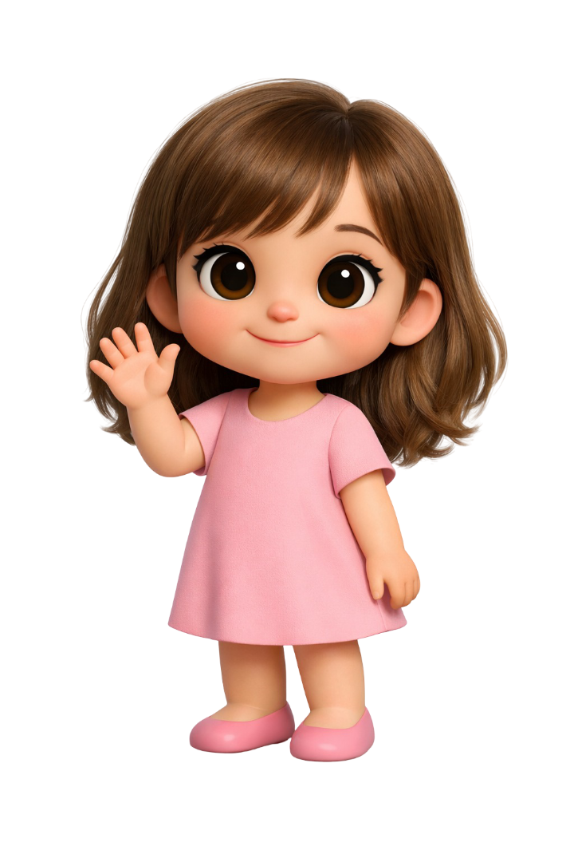

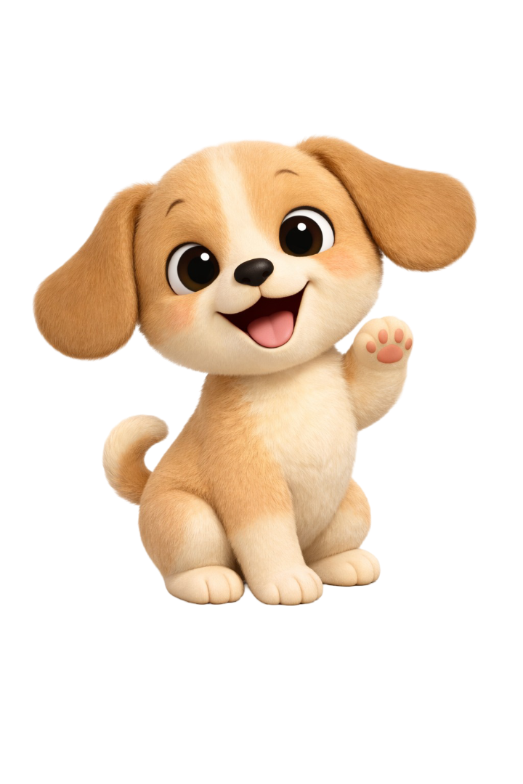

Побуждение:
взрослый: ав-ав
ждём любую реакцию ребёнка
Привет! Я МИ-ЛА, а ты?
Давай играть?
Ав-ав! Я ТЁ-ПА

Slide 3

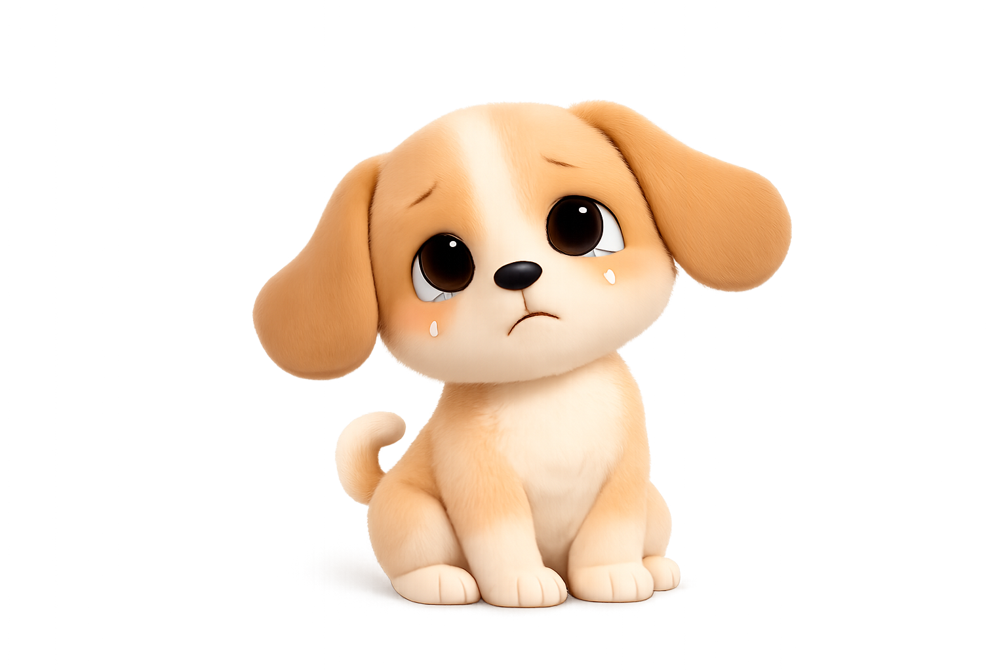
👉 Задание:
«Покажи Тёпу»
«Пожалей Тёпу» (погладить экран / игрушку)
ОЙ-ОЙ-ОЙ
АВ!

Slide 4
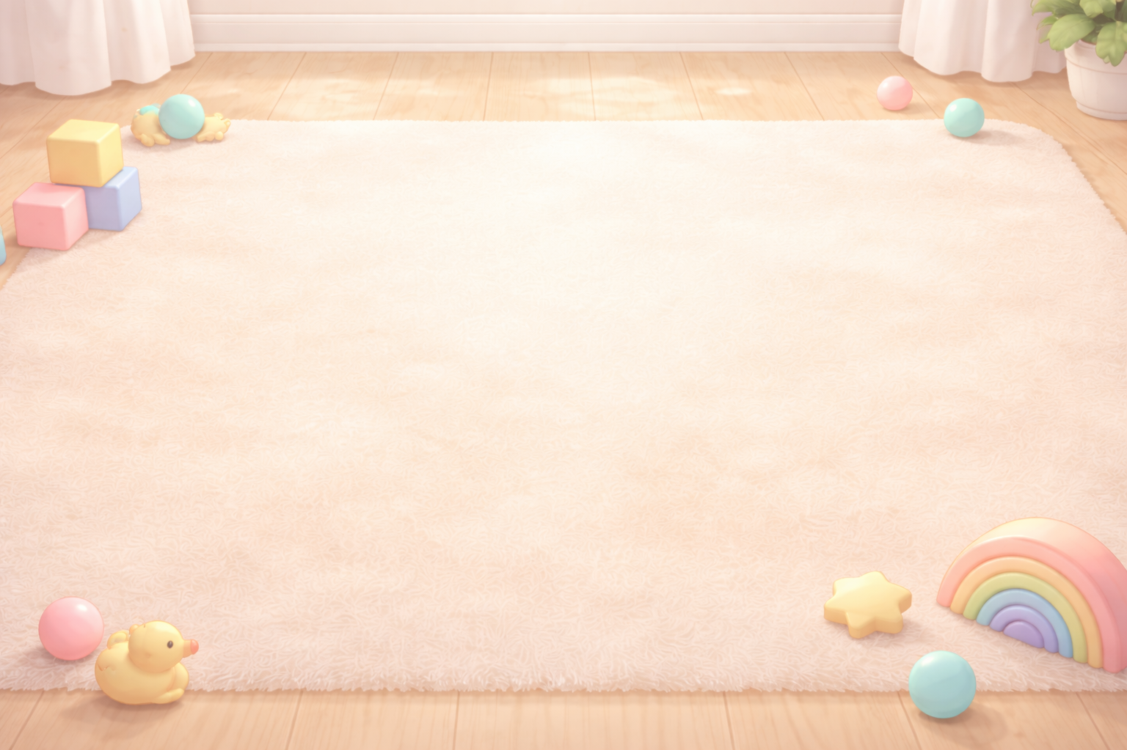
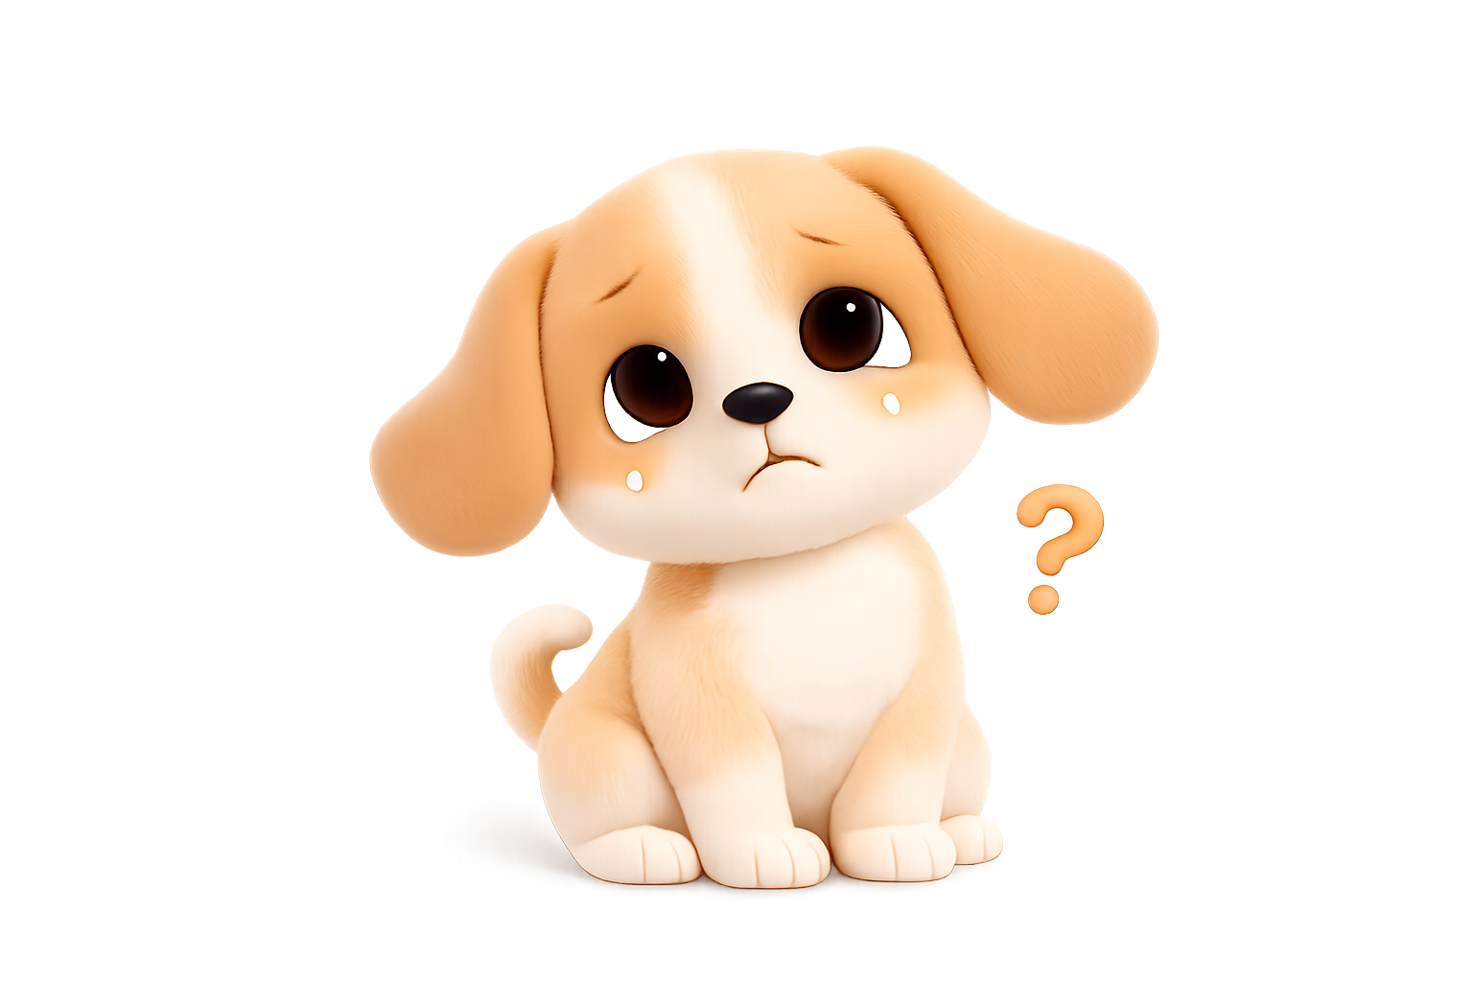
Что потерял Тёпа?
НЕТ, ой!

Slide 5
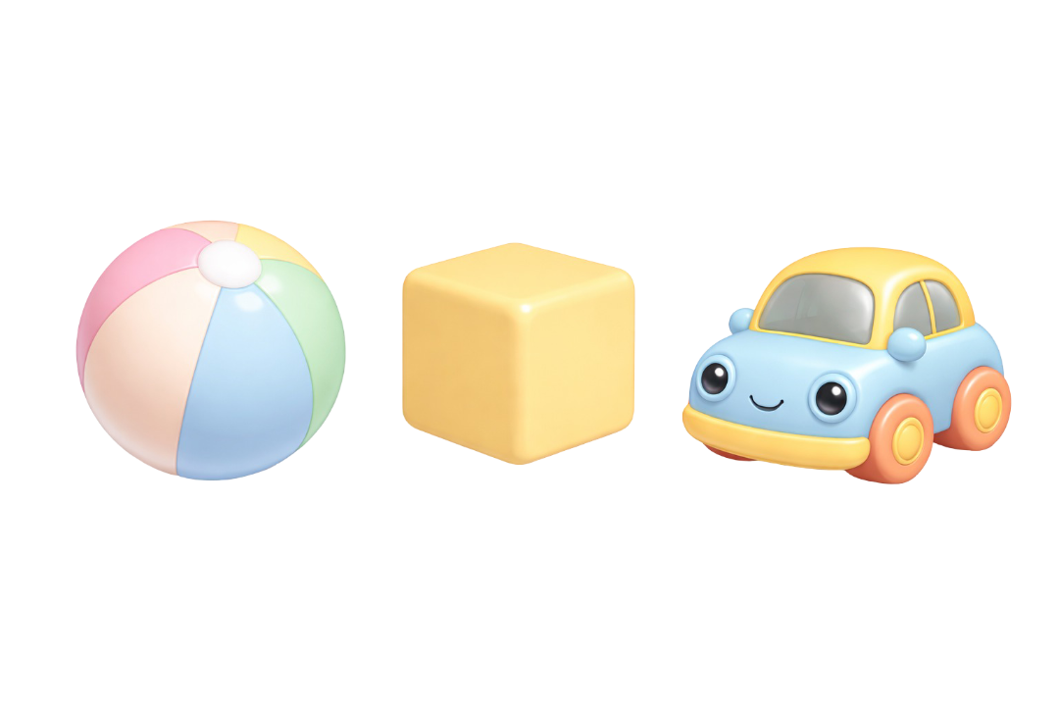
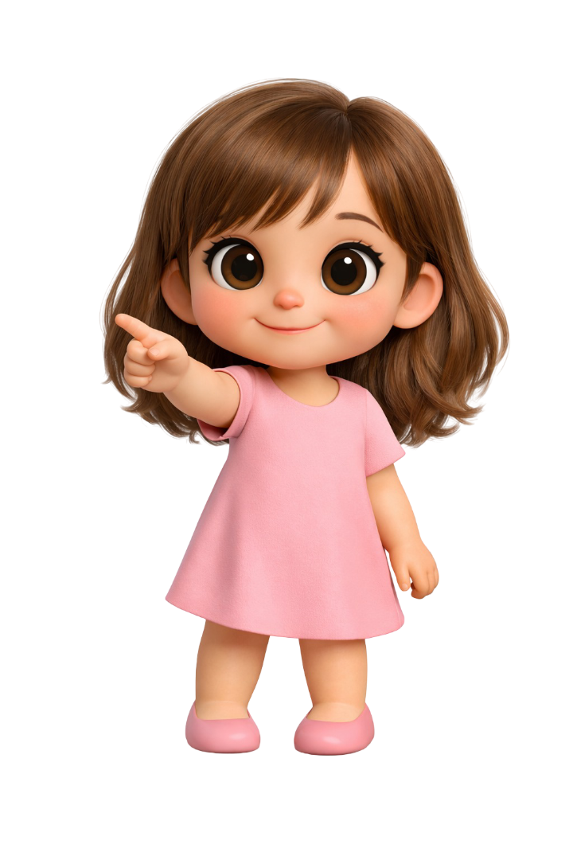
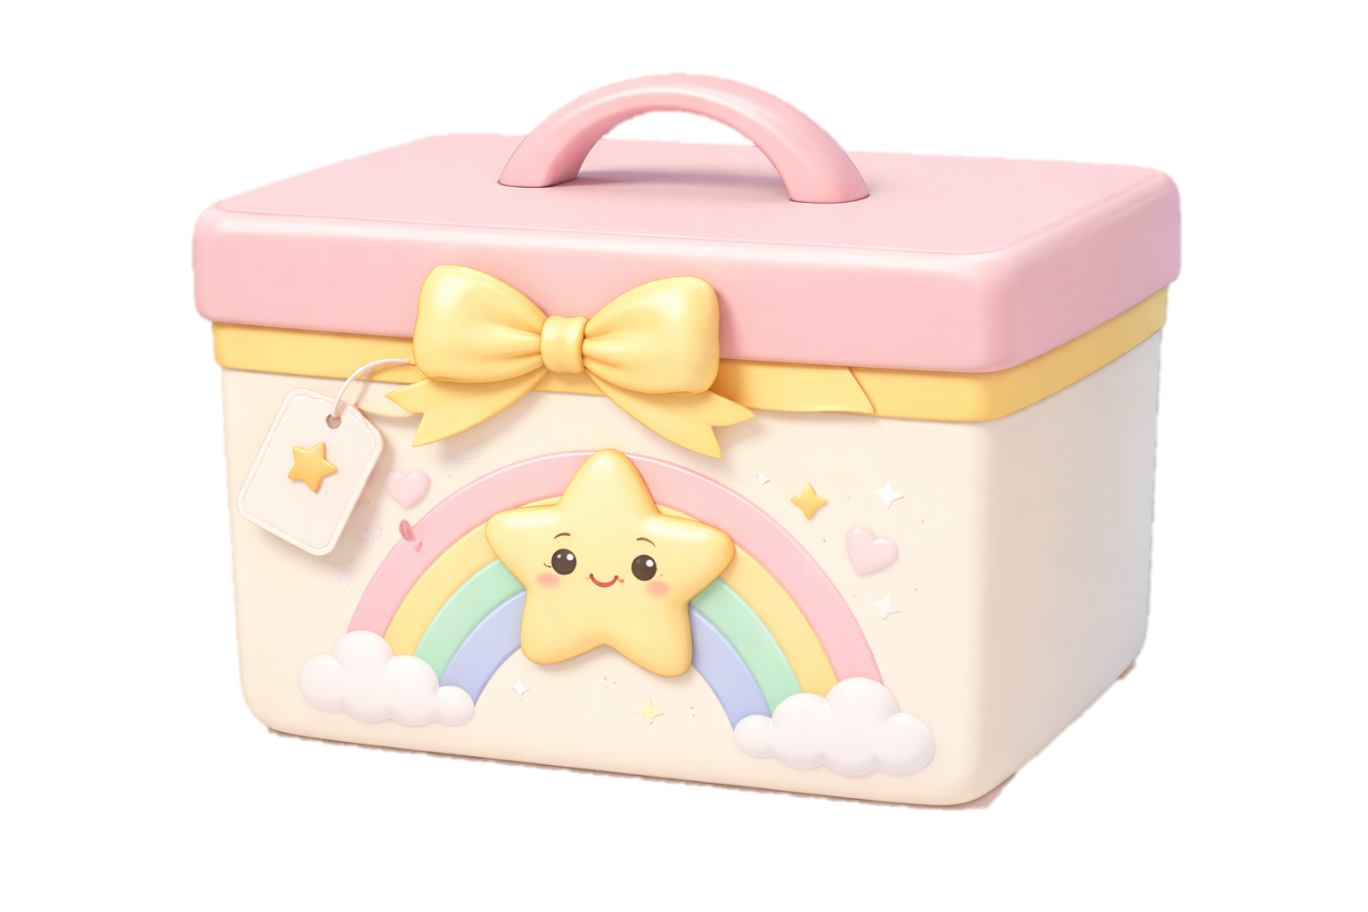
Ищем игрушку
«Где игрушка?»
взрослый показывает → ребёнок выбирает
Побуждение: да, нет.
ВОТ ТАМ!
Давай откроем коробки и найдем мяч.

Slide 6
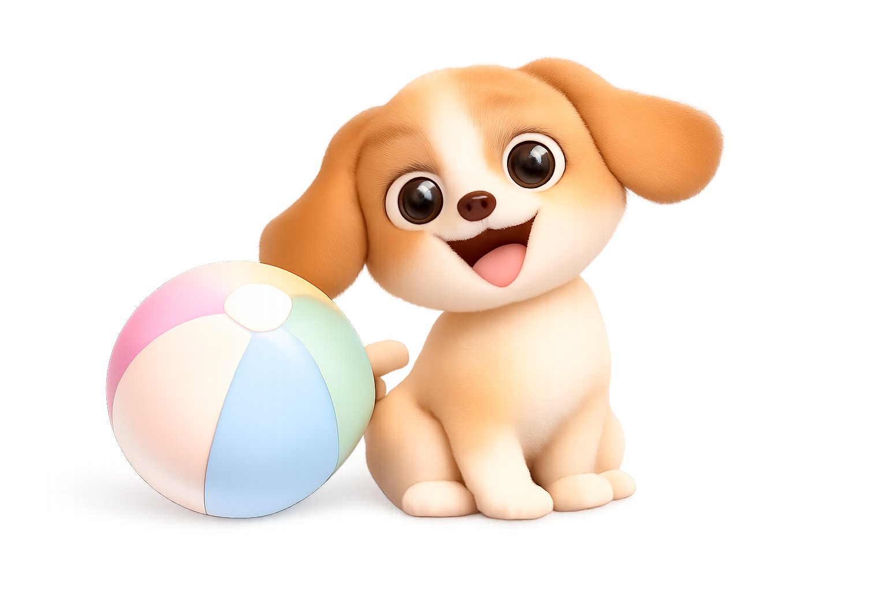
Нашли мяч
УРА!
Ав-ав-ав.

Slide 7
Поиграем с мячом
Звукоподражание:
бум
топ-топ (катим)

Slide 8
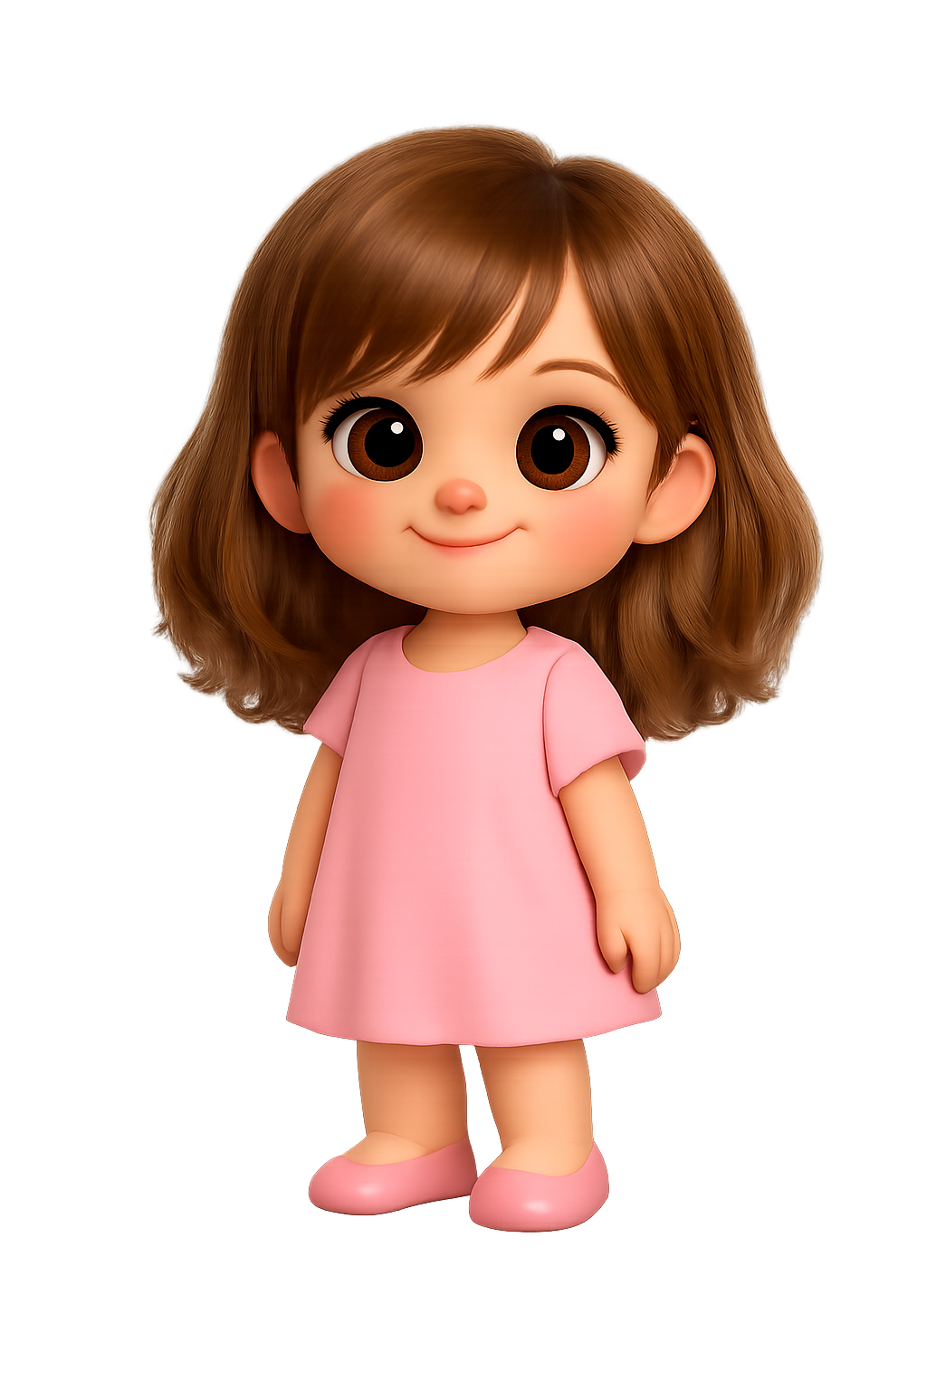
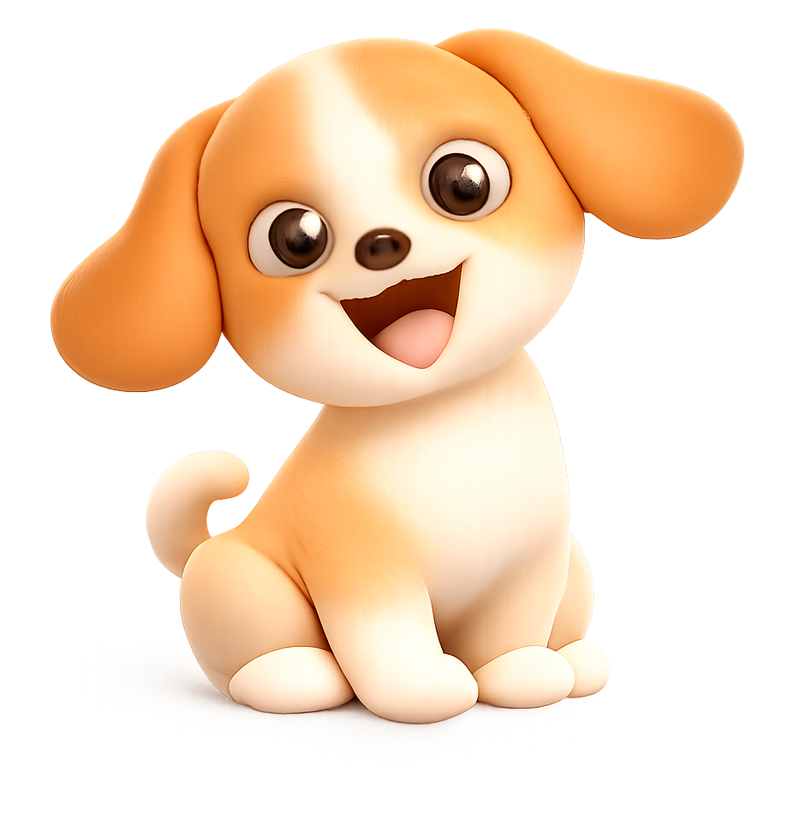


Покормим Тёпу
Дай Тёпе
АМ-АМ.

Slide 9
ПО-КА.
Мы будем тебя ждать!
Ав-ав!
ПО-КА.

